Slide 1
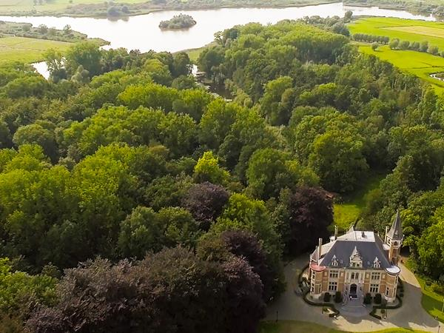
Dixmude Belgique N° 8

Slide 2
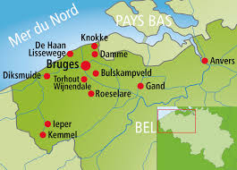

Slide 3
Dixmude (en néerlandais Diksmuide) est une ville néerlandophone de Belgique située en Région flamande, chef-lieu d'arrondissement en province de Flandre-Occidentale. Elle compte environ 17 000 habitants.
Elle est située sur l'Yser et a été l'objet d'affrontements sanglants lors de la bataille du front de l'Yser en 1914 lors de la Première Guerre mondiale. Elle a subi de graves dommages et a dû être entièrement reconstruite.

Slide 4
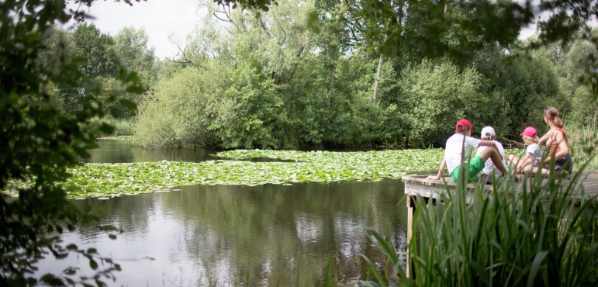
Le Blankaart

Slide 5
Depuis toujours, la région humide du Blankaart attire d'importantes concentrations d'oiseaux aquatiques. Les bas pâturages et prés de fauche constituent le décor dans lequel se dessine la promenade Blankaart. Elle prend son départ au château Blankaart et traverse une succession de pâturages faisant partie de la réserve naturelle De Blankaart. Le promeneur suit ensuite le cours de l'Yser sur une longue distance jusqu'au bassin réservoir De Blankaart. Le chemin du retour passe par le quartier De Rhille et le centre ADEPS qui porte le même nom.

Slide 6
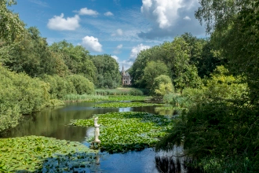

Slide 7
Superbe endroit , un lieu de découvertes et de moment en famille pour l observation à recommander pour tt passionné

Slide 8
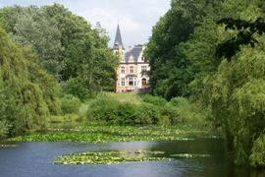

Slide 9
Venant de France, le château se situe sur votre gauche. Après l’avoir dépassé, vous trouverez un parking, dont l’entrée est localisée par des drapeaux. En suivant le chemin aménagé vous arriverez devant une statue de loutre, à votre droite le pont vous permet de vous rendre à un observatoire situé à l’opposé du lac. Le chemin à votre gauche vous permet également de vous rendre à un observatoire qui se situe dans « la pointe » du lac, côté calme que favorisent les canards.

Slide 10
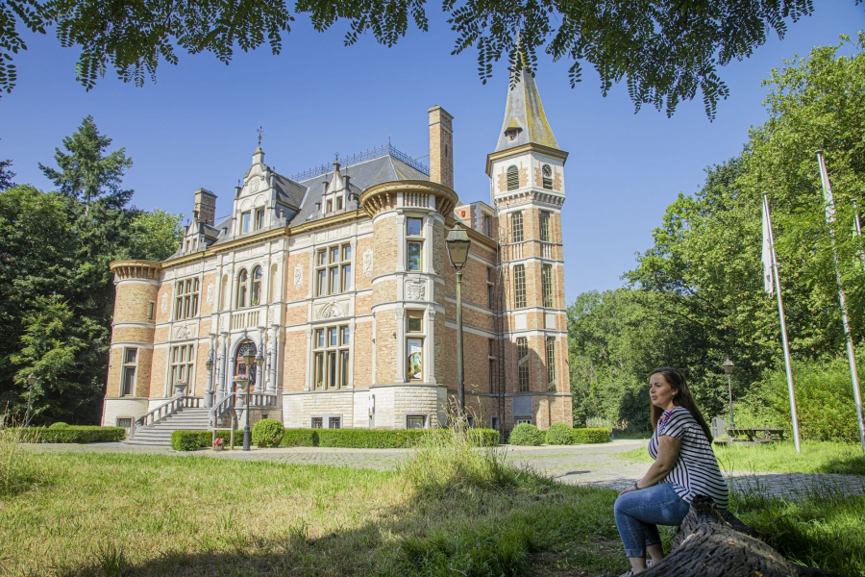

Slide 11
Si vous vous rendez à la réserve un après-midi, commencez par visiter les pâtures. Les oies et canards y passent la majorité de la journée en quête de nourriture. Si vous les loupez, vous risquez de passer à côté de quelque chose !

Slide 12
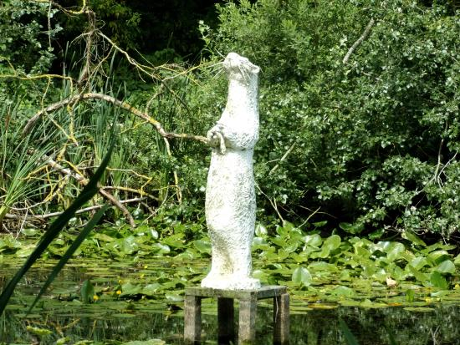

Slide 13
Pour circuler au travers des immenses étendues de pâture, il sera nécessaire d’utiliser votre véhicule. Une fois le château localisé, continuer sur cette même route environ 800 mètres. Vous trouverez alors une route sur votre gauche, celle-ci vous permettra de circuler au travers des pâtures.

Slide 14
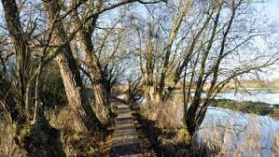

Slide 15
soyez attentif, vous entrez dans le paradis de la sauvagine !
Cette route vous permettra d’accéder non seulement aux pâtures, mais également à un autre lac, 100% artificiel celui-ci. Il s’agit d’un réservoir d’eau construit de plaques de béton et recouvrant pas moins de 60 Ha ! Il fait office de zone de repos privilégiée des canards (siffleurs et plongeurs majoritairement). Vous ne pourrez observer qu’à partir d’un unique observatoire qui se situe sur votre droite le long de ce chemin. Lorsque vous serez stationné à proximité de ce poste d’observation, vous pourrez prolonger votre visite des pâturages.

Slide 16
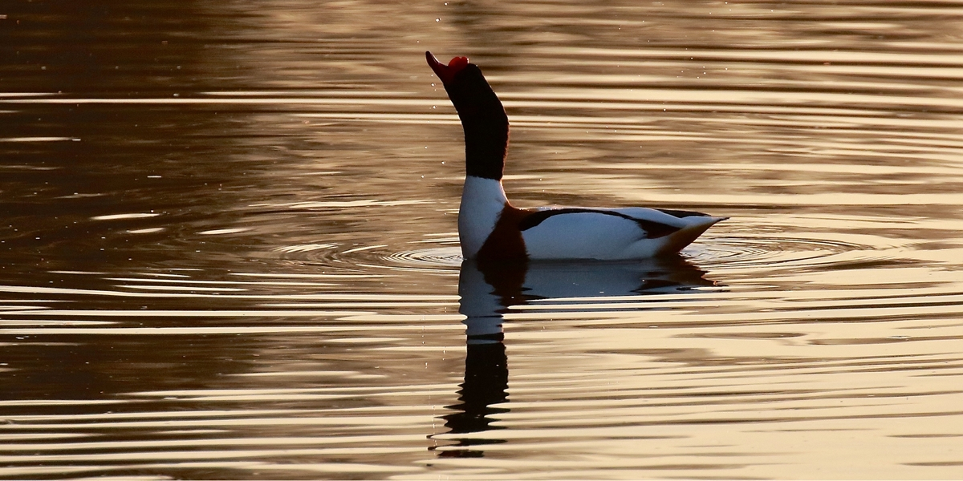

Slide 17
Longez le canal d’Ypres, cela vous donnera accès à de nouvelles platières, les abords du canal étant également fortement appréciés des limicoles (vanneaux, courlis et bécassines principalement). A la fin du chemin, vous pourrez soit retourner vers le château afin d’y visiter le lac et quelques pâtures, soit continuer votre visite des magnifiques biotopes. Tournez à gauche pour retourner vers la réserve et le château. Pour continuer la visite des pâtures, tournez à droite, vous prendrez alors la direction de Noordschote.

Slide 18
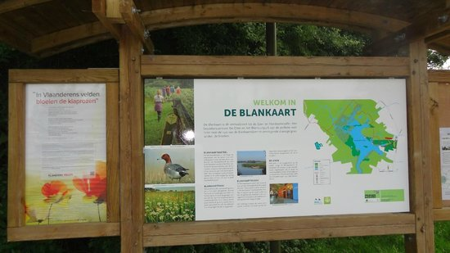

Slide 19
C’était
Dixmude Belgique

